Slide 1
Binary search tree

Slide 2
Nội dung
Khái niệm cây tìm kiếm nhị phân
Cấu trúc cây tìm kiếm nhị phân
Thuật toán tìm kiếm
Chèn và them nút trên cây

Slide 3
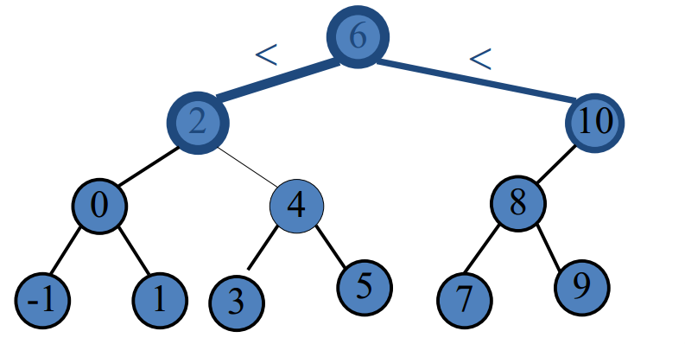
Khái niệm cây tìm kiếm nhị phân
 Định nghĩa: cây tìm kiếm nhị phân là cây nhị phân thỏa mãn:
– Nút cha có khóa lớn hơn khóa của tất cả các nút của cây con bên trái và nhỏ hơn khóa của tất cả các nút của cây con bên phải.
– Các nút con trái và phải cũng là cây tìm kiếm nhị phân

Slide 4
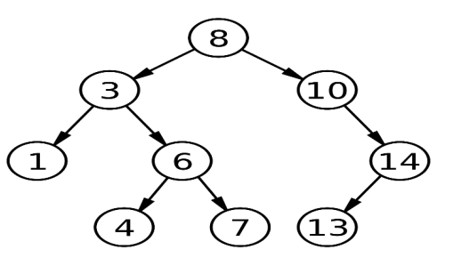
Khái niệm cây tìm kiếm nhị phân
Ứng Dụng: Cây tìm kiếm nhị phân thường được sử dụng trong các thuật toán tìm kiếm, sắp xếp, và các cấu trúc dữ liệu như bộ nhớ đệm (cache) và chỉ mục cơ sở dữ liệu.

Slide 5
Cấu trúc node của cây tìm kiếm nhị phân
 Phương thức
 Node *getParent()
 Node *getLeft()
 Node *getRight()
 void setLeft(Node*)
 void setRight(Node*)
 void setParent(Node *)
– Thuộc tính
• Keys key
• T elem
• Node *Parent
• Node *Left
• Node *Right
Chú ý: Keys là tập các
giá trị được sắp có thứ tự
 int hasLeft()
 int hasRight()
 T getElem()
 void setElem(T o)
 void setKey(Keys k)
 Keys getKey()

Slide 6
Cấu trúc của cây tìm kiếm nhị phân
 Thuộc tính
– Node<Keys,T> * root
 Các phương thức truy cập:
− Node<Keys,T> *root()
 Phương thức
– int size()
– int isEmpty()
– int isInternal(Node<Keys,T>*)
– int isExternal(Node<Keys,T>*)
– int isRoot(Node<Keys,T>*)
– void preOrder(Node<Keys,T>*)
– void inOrder(Node<Keys,T>*)
– void postOrder(Node<Keys,T>*)
– Node<Keys,T>*search(Keys,
Node<Keys,T>*)
– Node<Keys,T>* insert(Keys, T)
– void remove(Keys)

Slide 7
Thuật toán tìm kiếm
 Tìm trong cây có nút có khóa bằng k không?
 Thuật toán
– Xuất phát từ nút gốc
– So sánh giá trị khóa của nút gốc với k
• Nếu giá trị của gốc =k thì trả lại đ/c của nút đó và dừng lại
• Nếu giá trị của nút gốc <k thì tiếp tục tìm trên cây con phải
• Nếu giá trị của nút gốc >k thì tiếp tục tìm trên cây con trái
• Quá trình tìm dừng lại khi tìm thấy hoặc phải tìm trên cây rỗng, trả lại địa chỉ của nút mà thuật toán dừng lại

Slide 8
Thuật toán tìm kiếm
Giả mã:
Function search(k, v):
if v is NULL
return NULL // Không tìm thấy khóa k trong cây
else if k < v.getKey()
return search(k, v.getLeft()) // Tìm kiếm trong cây con trái
else if k == v.getKey()
return v // Khóa k được tìm thấy tại nút v
else // k > v.getKey()
return search(k, v.getRight()) // Tìm kiếm trong cây con phải

Slide 9
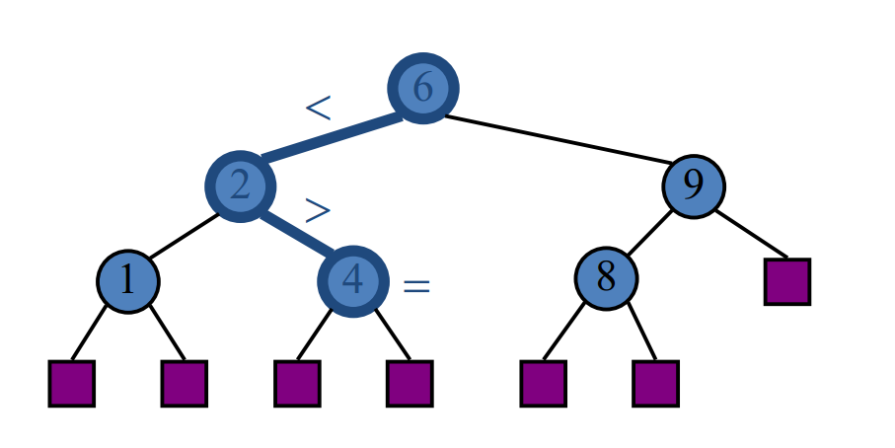
Thuật toán tìm kiếm

Slide 10
Phân tích thời gian chạy
– Là thuật toán đệ qui,
– Mỗi lần gọi đệ qui nó thực hiện một số phép toán cơ bàn không đổi, vậy một lần gọi đệ qui cần thời gian là O(1)
– Thực hiện gọi đệ qui dọc theo các nút, bắt đầu từ nút gốc, mỗi lần gọi đệ qui nó đi xuống một mức.
– Do đó số nút tối đa mà nó phải đi tới không vượt quá chiều cao h của cây.
– Thời gian chạy là O(h)
Trường hợp tốt nhất: Cây cân bằng, chiều cao h của cây là O(log n), do đó thời gian chạy là O(log n).
Trường hợp xấu nhất: Cây không cân bằng (danh sách liên kết), chiều cao h của cây là O(n), do đó thời gian chạy là O(n).

Slide 11
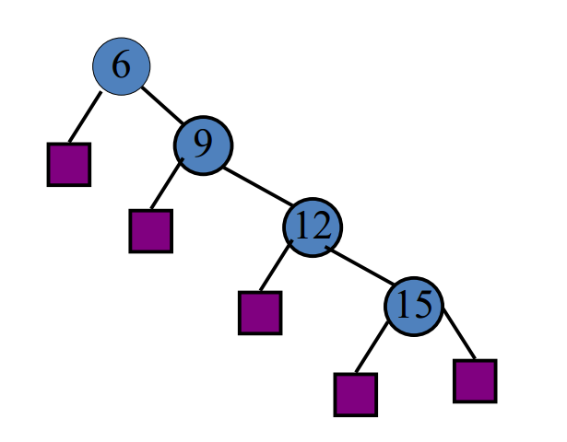
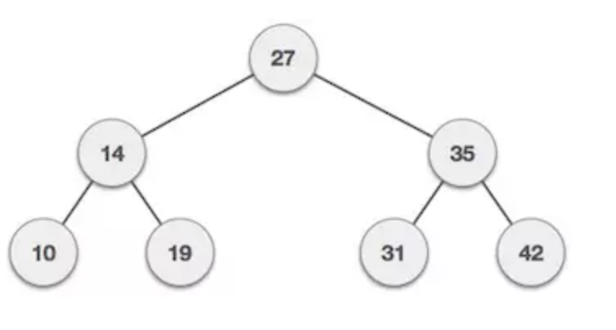
Phân tích thời gian chạy

Slide 12
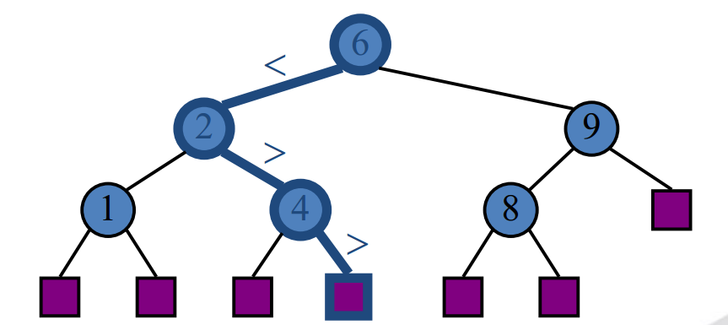
Chèn nút vào cây
 Bổ sung một nút với khóa k và value x
– Thực hiện tìm kiếm k trên cây
 Giả sử k không có trên cây
– Nếu cây rỗng thì gán nút cho gốc cây
– Ngược lại, kiểm tra
• Nếu khóa k< khóa nút gốc thì chèn nút mới vào cây con bến trái
• Nếu khóa k> khóa nút gốc thì chèn nút mới vào cây con bên phải

Slide 13
Xóa nút trên cây
Khi xóa một nút từ cây tìm kiếm nhị phân, cần đảm bảo rằng cây vẫn duy trì cấu trúc của cây tìm kiếm nhị phân. Có ba trường hợp chính khi xóa một nút:
• Nút cần xóa là nút lá (không có con): Đơn giản chỉ cần xóa nút đó.
• Nút cần xóa có một con: Thay thế nút đó bằng nút con của nó.
• Nút cần xóa có hai con: Tìm nút kế tiếp (hoặc nút kế trước) để thay thế nút cần xóa, sau đó xóa nút kế tiếp (hoặc kế trước).

Slide 14
Xóa nút trên cây
• Tìm nút để xóa:
o Nếu khóa cần xóa nhỏ hơn khóa của nút hiện tại, tiếp tục xóa trong cây con trái.
o Nếu khóa cần xóa lớn hơn khóa của nút hiện tại, tiếp tục xóa trong cây con phải.
o Nếu khóa cần xóa bằng khóa của nút hiện tại, nút cần xóa đã được tìm thấy.
• Xử lý các trường hợp xóa:
o Nút là nút lá (không có con): Trả về NULL, xóa nút hiện tại.
o Nút có một con: Thay thế nút hiện tại bằng nút con của nó (trái hoặc phải).
o Nút có hai con: Tìm nút kế tiếp trong cây con phải (nút nhỏ nhất trong cây con phải),
thay thế khóa của nút cần xóa với khóa của nút kế tiếp, sau đó xóa nút kế tiếp.
• Cập Nhật Cây: Sau khi xóa, trả về nút hiện tại để cập nhật cấu trúc cây.

Slide 15
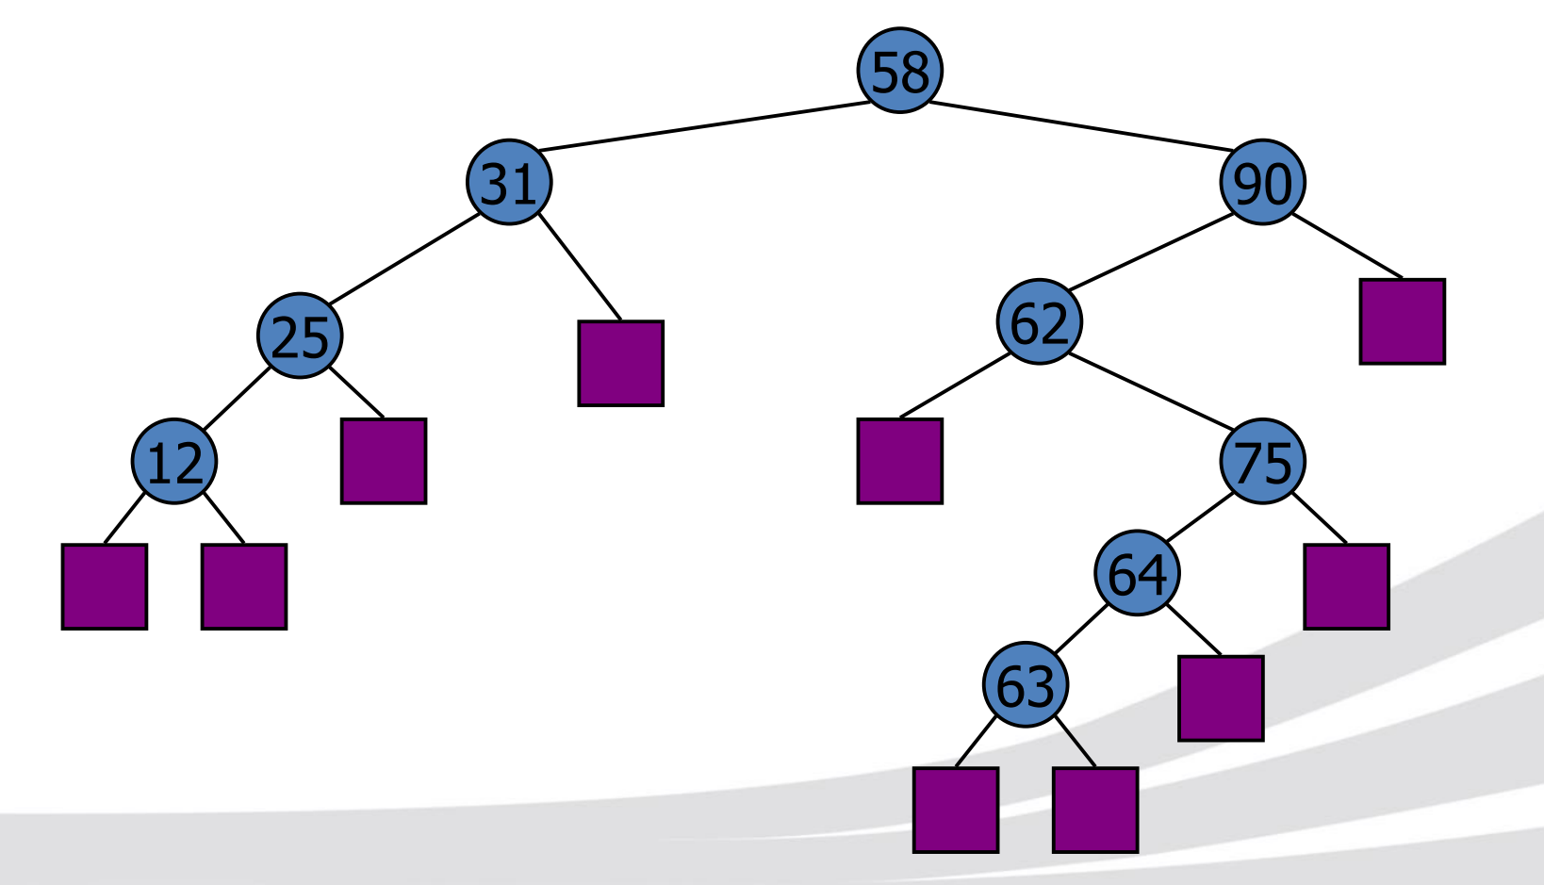
Xóa nút trên cây
Mô tả xóa nút có key = 58?

Slide 16
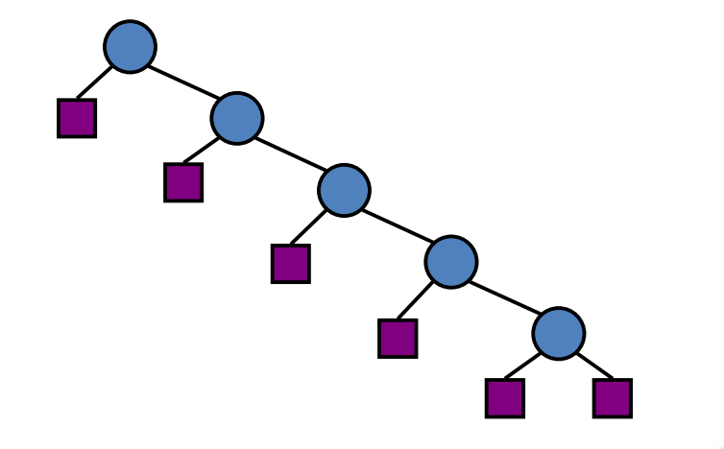
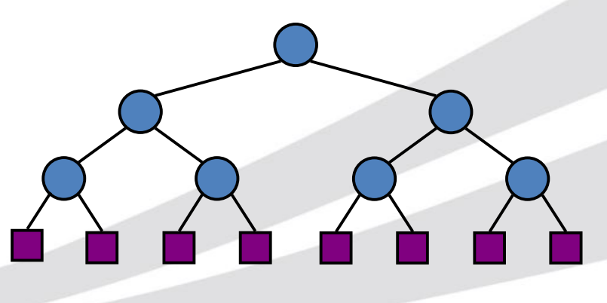
Xóa nút trên cây
Thời gian chạy:
• Trường hợp tốt nhất: Cây cân bằng, thời gian chạy là O(log n).
• Trường hợp xấu nhất: Cây không cân bằng (danh sách liên kết), thời gian chạy là O(n).

